Slide 1
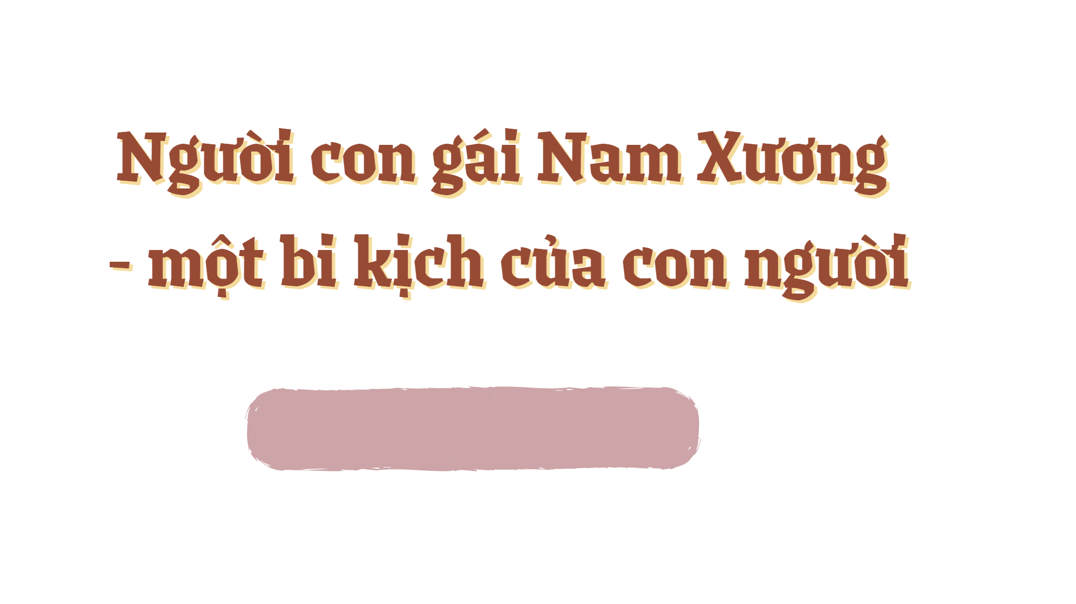

HOẠT ĐỘNG MỞ ĐẦU
Dựa vào hiểu biết của mình em hãy cho biết các cuộc chiến tranh ở Việt Nam, nhất là kháng chiến chống Pháp và chống Mĩ đã để lại những hậu quả gì?

Slide 2
HOẠT ĐỘNG MỞ ĐẦU
HẬU QUẢ
01
02
03
04
Tàn phá kinh tế đất nước; cơ sở hạ tầng, di tích lịch sử văn hóa
Thiên nhiên, môi trường bị hủy hoại
Hàng triệu chiến sĩ hi sinh hoặc thương tật
Hàng triệu gia đình ly tán, tan tác, chịu cảnh vợ không chồng, con không cha

Slide 3
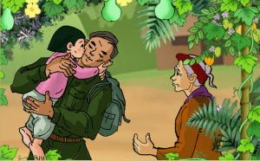
THỰC HÀNH ĐỌC HIỂU VB1:
CHIẾC LƯỢC NGÀ
(Trích)
Nguyễn Quang Sáng

Slide 4

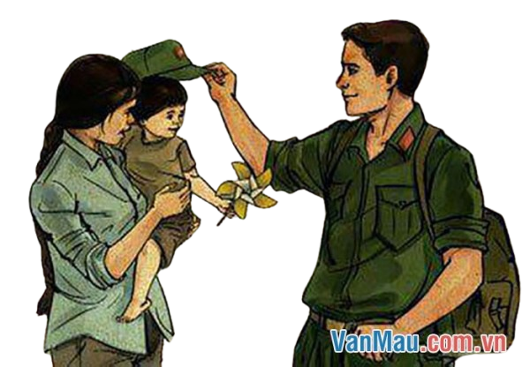
I
Đọc - tìm hiểu chung

Slide 5
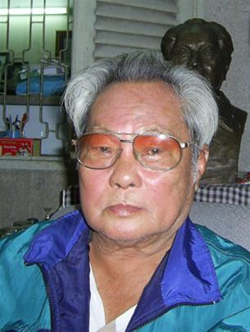
1. Tác giả:
- Quê ở Chợ Mới, tỉnh An Giang .
- Trong kháng chiến chống Pháp, ông tham gia bộ đội, hoạt động ở chiến trường Nam Bộ.
- Sau 1954 ông tập kết ra Bắc và bắt đầu viết văn.
- Trong những năm kháng chiến chống Mĩ, ông trở về miền Nam tham gia kháng chiến và tiếp tục sáng tác.
- Tác phẩm có nhiều thể loại: tiểu thuyết, truyện ngắn, kịch bản phim và hầu hết chỉ viết về cuộc sống và con người Nam Bộ trong chiến tranh cũng như khi đất nước đã hoà bình..
NGUYỄN QUANG SÁNG
(1932-2014)
- Năm 2000 ông được Nhà nước tặng Giải thưởng Hồ Chí Minh về văn học nghê thuật

Slide 6

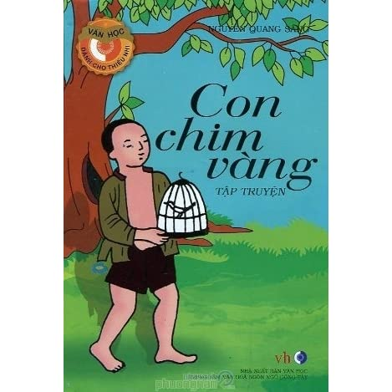

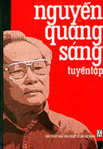
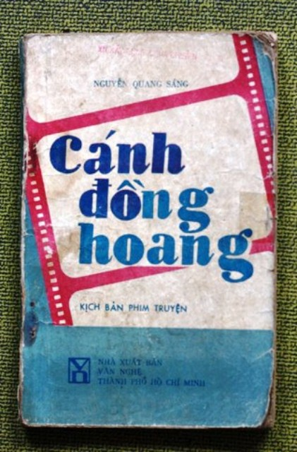
Tác phẩm tiêu biểu

Slide 7
2. Tác phẩm
a. Đọc, tóm tắt, chú thích
YÊU CẦU ĐỌC
Đọc to, rõ ràng, phân biệt ngôn ngữ tự sự (ngôn ngữ kể chuyện) với ngôn ngữ nhân vật.
Chú ý giọng điệu của bé Thu với ông sáu ở hai thời điểm

Slide 8
* Tóm tắt:
Ông Sáu xa nhà đi kháng chiến từ khi bé Thu còn rất nhỏ. Trong một lần được nghỉ phép về quê thăm nhà, cũng là lúc Thu đã lớn. Ông khao khát được con gọi mình là ba và ôm con vào lòng. Nhưng ngược lại bé Thu lại một mực không nhận ông và đẩy ông ra xa. Suốt những ngày ở nhà, ông cố lại gần Thu, Thu càng chống đối thậm chí là nói trổng. Đỉnh điểm là khi ông Sáu gắp đồ ăn cho Thu, Thu đã gạt đi. Ông Sáu mất kiểm soát đã đánh bé Thu. Thu tức giận, bỏ sang nhà bà ngoại. Tại đây khi ngoại hỏi lý do Thu không nhận ba. Em đã trả lời rằng ba không giống trên ảnh vì mặt ba có vết thẹo. Bà ngoại ôn tồn giảng giải rằng đó là do vết tích chiến tranh. Ngày ông Sáu chia tay gia đình quay lại chiến trường Thu cũng về nhà, nhưng Thu chỉ dám đứng nép ở một góc. Đợi đến khi ông Sáu tạm biệt mọi người em mới òa khóc và gọi ba, níu kéo ông Sáu ở nhà. Tình cảm cha con vỡ òa. Lúc ông Sáu lên đường bé Thu dặn ông Sáu khi trở về mua cho Thu cái lược. Ở chiến trường, ông Sáu đã làm một chiếc lược bằng ngà tặng cô bé. Nhưng chưa kịp trở về ông đã hi sinh. Sau này ông Ba là đồng đội của ông Sáu đã thay mặt đưa chiếc lược trao tay bé Thu khi ấy Thu lớn lên trở thành một giao liên dũng cảm để đối nghiệp cha mình.

Slide 9
b. Tìm hiểu chung
- Xuất xứ:
+ Thời điểm sáng tác: 1966 tại chiến trường Nam Bộ
+ Hoàn cảnh: thời kì cuộc kháng chiến chống Mĩ.
+ In trong tập truyện ngắn “Chiếc lược ngà”
Văn bản được trích từ truyện ngắn “Chiếc lược ngà” và được in trong tập truyện ngắn cùng tên.

Slide 10
THẢO LUẬN NHÓM (3 PHÚT) Nhiệm vụ: Xác định các yếu tố sau
- PTBĐ:
- Ngôi kể:
- Nội dung kể:
- Nhân vật
- Đề tài:
- Mạch truyện.
- Bố cục

Slide 11
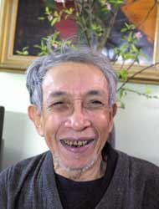
- PTBĐ:
- Ngôi kể:
- Nội dung kể:
- Nhân vật:
- Đề tài:
- Mạch truyện.
- Bố cục
Văn bản: LÀNG (Trích)
Kim Lân
Tiết
60, 61, 62
Tự sự kết hợp miêu tả và biểu cảm.
I. TÌM HIỂU CHUNG
Ngôi thứ nhất, bằng lời của nhân vật bác Ba.
1. Tác giả.
câu chuyện tình cảm của cha con ông Sáu và bé Thu khi ông về phép thăm nhà cũng như khi ông trở về khu căn cứ
2. Văn bản.
a. Xuất xứ.
Ông Sáu, bé Thu, bác Ba…
b. Đọc – Tóm tắt văn bản.
Hình ảnh đồng bào Nam Bộ trong kháng chiến chống Mĩ.
c. Cấu trúc văn bản.
Phát triển theo diễn biến câu chuyện tình cảm của cha con ông Sáu và bé Thu
Ba phần:
P1: Từ đầu đến: Không muốn bắt nó về.
P2: Tiếp đến: từ từ tuột xuống.
P3: Còn lại.

Slide 12
II. ĐỌC – TÌM HIỂU CHI TIẾT:

Slide 13
CUNG CẤP THÊM KIẾN THỨC:
* Nội dung bao quát của văn bản
Nội dung truyện ngắn “Chiếc lược ngà” ghi lại câu chuyện cảm động về tình cha con giữa nhân vật anh Sáu – một chiến sĩ Quân giải phóng miến Nam và bé Thu con gái anh trong những năm kháng chiến

Slide 14
* Người kể chuyện
- Người kể câu chuyện có tên là Ba, một chiến sĩ giải phóng quân, bạn thân của ông Sáu, người đã chứng kiến câu chuyện giữa ông Sáu và bé Thu, cũng là người sau này đã trao lại chiếc lược ngà của ông Sáu cho bé Thu, khi đó đã trở thành một cô giao liên dũng cảm.
- Người kể xưng tôi – ngôi thứ nhất, là người chứng kiến và có mối quan hệ thân thiết với các nhân vật chính, giúp nhà văn trình bày câu chuyện một cách trung thực, khách quan.

Slide 15
* Chi tiết chiếc lược ngà
- Nguồn gốc xuất hiện chiếc lược ngà chính là sự chia cách mà chiến tranh gây ra cho bao con người vô tội, bao gia đình hạnh phúc. Con dặn dò cha mua một cây lược về cho con. Ông Sáu đã làm “chiếc lược ngà” để đáp lại lời dặn đó.
- Đó là biểu tượng tình cảm của con đối với cha: bé Thu gửi gắm vào chiếc lược niềm tin và sự mong mỏi sự trở về của ông Sáu. Tác giả diễn tả tình cảm của ông Sáu xung quanh chuyện ông làm chiếc lược. Kiếm được khúc ngà voi, ông hớn hở như đứa trẻ được quà: “từ con đường mòn chạy lẫn trong rừng sâu, anh hớt hải chạy về, tay cầm khúc ngà đưa lên khoe với tôi. Mặt anh hớn hở như một đứa trẻ được quà”.
- Chiếc lược chính là món quà đầu tiên và duy nhất anh Sáu gửi lại cho bé Thu. Chiếc lược ngà chính là món quà mà anh dành nhiều tâm huyết nhất để làm tặng con. Với tất cả tình yêu thương con của mình, anh đã tỉ mẩn, chăm chút làm từng chiếc răng lược cho con.

Slide 16
* Chi tiết vết thẹo
- Chi tiết “vết thẹo” đã thắt nút và mở nút câu chuyện. Chính vết thẹo đã làm bé Thu không nhận ra cha nên em đã lạnh nhạt và xa lánh ông Sáu, kiên quyết không gọi ông Sáu là “ba”. Nhưng trong thái độ đó ta lại nhận ra một tình cảm thuỷ chung, sâu sắc mà bé Thu dành cho cha của nó.Và cũng chính “vết thẹo” ấy, sau khi đã hiểu được ngọn nguồn của nó lại làm cho bé Thu càng yêu cha nhiều hơn. Ngoài ra, “vết thẹo” còn là chứng tích của chiến tranh gây ra bi kịch trong tình cảm của cha con ông Sáu, gợi cho người đọc nghĩ đến những mất mát đau thương éo le của chiến tranh. Vì vậy, chi tiết “vết thẹo” còn mang ý nghĩa tố cáo chiến tranh.

Slide 17
1. Nhân vật ông Sáu.
a. Hoàn cảnh của ông Sáu
- Ông đi kháng chiến khi con gái ông chưa đầy một tuổi;
- Ông chỉ duy nhất một lần trở về thăm gia đình 3 ngày (khi con ông lên 8), sau đó ông ra đi và vĩnh viễn nằm lại nơi chiến trường.
=> Cảnh chia li bởi chiến tranh thật đáng thương.

Slide 18
b. Đặc điểm nổi bật của nhân vật.
+ Ông đã hi sinh tình riêng vì nghĩa lớn.
+ Ông đã trải qua bao thiếu thốn, gian lao của cuộc sống kháng chiến.
+ Ông đã từng bị bom đạn của kẻ thù khiến cho bị thương và rồi ông đã hi sinh trong một trận càn của địch lên khu căn cứ.
* Với cuộc kháng chiến của dân tộc.
=> Ông Sáu - một cán bộ kháng chiến giàu lòng yêu nước và có tinh thần trách nhiệm cao với sự nghiệp Cách mạng của dân tộc.

Slide 19
* Với con.
– Những ngày xa con
– Phút đầu gặp lại con
– Trong những ngày nghỉ phép
Ông Sáu với con
– Khi lên đường trở lại khu căn cứ.
– Những ngày ở khu căn cứ

Slide 20
– Những ngày xa con.
+ Nhớ, mong được gặp con.
+ Ngắm nhìn con qua tấm ảnh nhỏ.
=> Luôn yêu thương con.

Slide 21
– Phút đầu gặp lại con.
+ Khao khát được gặp con, ngày trở về “cái lòng người cha trong anh cứ nao nao”.
+ Nhận ngay ra con trong đám trẻ.
+ Không đợi xuồng cập bến, anh nhún chân, nhảy thót lên bờ”, “bước những bước dài” và “kêu to: Thu, con”, rồi anh dang tay như đón chờ được ôm con vào lòng.
+ Giọng ông lặp bặp, run run, mặt đỏ bừng, vết thẹo trên má phải giật giật liên hồi.
+ Khi con gái ngạc nhiên, hốt hoảng “vụt chạy” ông “đứng đó, hai tay buông thõng như bị gãy”.
Tình yêu con vô bờ
- Kết hợp kể với tả.
- Ngôn từ giàu sức gợi.
- Sử dụng phép tu từ so sánh.
Nỗi nhớ thương, mong đợi
niềm vui và sự xúc động dâng tràn.

Slide 22
– Trong những ngày nghỉ phép.
+ Không đi đâu xa, luôn gần gũi vỗ về chăm chút cho con.
+ Khao khát được nghe con gọi một tiếng “ba”...
+ Buồn và khổ tâm khi con gọi mình là “người ta” và luôn lảng tránh, ngờ vực, không chịu gọi ông là “ba” nhưng ông chỉ “lắc đầu cười” mà thôi.
+ Đã có lúc ông đánh con, đó là khi con bé có những hành động hỗn hào (hất tung cái trứng cá ông gắp cho nó trong bữa cơm) để rồi ông luôn day dứt, ân hận trong lòng.
Niềm khao khát, nỗi buồn cùng sự quan tâm, lo lắng của ông Sáu
Yêu và trách nhiệm với con

Slide 23
– Khi lên đường trở lại khu căn cứ.
+ Vô cùng vui sướng khi bất ngờ được nghe con gọi “ba”, được đón nhận tình yêu nồng cháy qua những nụ hôn, qua những vòng tay, cái câu chân xiết chặt, qua những tiếng khóc nghẹn ngào, níu giữ của con => khóc.
Niềm hạnh phúc trong tình phụ tử
Tình yêu thương con

Slide 24
– Những ngày ở khu căn cứ
+ Tự tay làm lược tặng con.
+ Trước lúc hi sinh vẫn nhớ trao cây lược cho bác Ba gửi về cho con.
=> Tấm lòng của một người cha luôn yêu thương con hết mực.

Slide 25
[…] Tôi hãy còn nhớ buổi chiều hôm đó – buổi chiều sau một ngày mưa rừng, giọt mưa còn đọng trên lá, rừng sáng lấp lánh. Đang ngồi làm việc dưới tấm ni lông nóc, tôi bỗng nghe tiếng kêu. Từ con đường mòn chạy lẫn trong rừng sâu, anh hớt hải chạy về, tay cầm khúc ngà đưa lên khoe với tôi. Mặt anh hớn hở như một đứa trẻ được quà.
Sau đó anh lấy vỏ đạn hai mươi li của Mĩ, đập mỏng làm thành một cây cưa nhỏ, cưa khúc ngà thành từng miếng nhỏ. Những lúc rỗi, anh cưa từng chiếc răng lược, thận trọng, tỉ mỉ và cố công như người thợ bạc. Chẳng hiểu sao tôi thích ngồi nhìn anh làm và cảm thấy vui vui khi thấy bụi ngà rơi mỗi lúc một nhiều. Một ngày, anh cưa được một vài răng. Không bao lâu sau, cây lược được hoàn thành. Cây lược dài độ hơn một tấc, bề ngang độ ba phân rưỡi, cây lược cho con gái, cây lược dùng để chải mái tóc dài, cây lược chỉ có một hàng răng thưa. Trên sóng lưng lược có khắc một hàng chữ nhỏ mà anh đã gò lưng, tẩn mẩn khắc từng nét : “Yêu nhớ tặng Thu con của ba”. Cây lược ngà ấy chưa chải được mái tóc của con, nhưng nó như gỡ rối được phần nào tâm trạng của anh. Những đêm nhớ con, anh ít nhớ đến nỗi hối hận đánh con, nhớ con, anh lấy cây lược ra ngắm nghía rồi mài lên tóc cho cây lược thêm bóng, thêm mượt. Có cây lược, anh càng mong gặp lại con.

Slide 26
Lí do ông làm lược.
Hoàn cảnh ông Sáu làm cây lược.
Hình ảnh ông Sáu khi làm lược.
Hình ảnh cây lược ông Sáu làm
Thái độ của ông với cây lược.
Cảm nhận của em về ông Sáu khi làm lược tặng con.

Slide 27
Ông Sáu làm cây lược để tặng con
1. Lí do
2. Hoàn cảnh làm lược
3. ông Sáu khi làm lược
Tình thương nhớ cùng niềm ân hận + lời dặn của con cứ văng vẳng bên tai “Ba về ba mua cho con cây lược nghe ba.” => thôi thúc ông phải kiếm bằng được cây lược cho con.
- Nơi căn cứ bộn bề công việc
- Điều kiện thiếu thốn: phải vào rừng xin ngà voi; lấy vỏ đạn của Mĩ, đập mỏng làm thành một cây cưa nhỏ.
=> ông vẫn cố công tự tay làm lược tặng con
- Ông vui mừng, hớn hở khi tìm được khúc ngà voi;
- Ông dành hết tâm trí, sức lực vào làm cây lược “những lúc rỗi, anh cưa từng chiếc răng lược, thận trọng, tỉ mỉ, cố công như người thợ bạc”; cây lược làm xong anh lại tỉ mẩn, gò lưng khắc dòng chữ “Yêu nhớ tặng Thu con của ba”.

Slide 28
“cây lược dài độ hơn một tấc, bề ngang độ ba phân rưỡi, ... cây lược chỉ có một hàng răng thưa”.
=> Cây lược không có gì đặc biệt
4. Hình ảnh cây lược
5. Thái độ của ông Sáu với cây lược. Lí do.
Lúc nào cũng mang theo trong túi áo ngực;
Rảnh rỗi lại lấy ra ngắm nghía và mài lên tóc cho thêm bóng
=> Ông trân quý và xem nó như một báu vật.
Lí do: cây lược chứa đựng tất cả tấm lòng người cha với con gái nhỏ, nó làm dịu bớt đi nỗi ân hận, dày vò nơi ông. Mỗi khi nhìn cây lược ông lại như nhìn thấy con; Cây lược đãtrở thành cây cầu gắn kết tình cảm của cha con ông trong những ngày xa cách
Ông Sáu làm cây lược bằng tất cả nỗi nhớ, niềm thương con
=> ông rất yêu con

Slide 29
Nhưng rồi một chuyện không may xảy ra. Một ngày cuối năm năm mươi tám – năm đó ta chưa võ trang – trong một trận càn lớn của quân Mĩ – ngụy, anh Sáu bị hi sinh. Anh bị viên đạn của máy bay Mĩ bắn vào ngực. Trong giờ phút cuối cùng, không còn đủ sức trăng trối lại điều gì, hình như chỉ có tình cha con là không thể chết được, anh đưa tay vào túi, móc cây lược, đưa cho tôi và nhìn tôi một hồi lâu. Tôi không đủ lời lẽ để tả lại cái nhìn ấy, chỉ biết rằng, cho đến bây giờ, thỉnh thoảng tôi cứ nhớ lại đôi mắt của anh.
– Tôi sẽ mang về trao tận tay cho cháu.
Tôi cúi xuống gần anh và khẽ nói. Đến lúc ấy, anh mới nhắm mắt đi xuôi.
giờ phút cuối
cùng
không còn đủ sức trăng trối
móc cây lược
đưa cho tôi
nhìn tôi một hồi lâu

Slide 30
+ Khi không còn đủ sức nói lời trăng trối, ông đã dồn hết tàn lực để móc cây lược đưa cho người đồng đội thân thiết gửi về cho con và cứ thế nhìn bạn hồi lâu. Ánh mắt ông, ánh mắt đong đầy yêu thương ấy ám ảnh bác Ba mãi mãi.
Không một lời nhắn gửi song ánh mắt kia còn thiêng liêng hơn cả một lời di chúc. Và cây lược ngà giờ đây là kỉ vật giữ mãi tình yêu ông dành cho con.

Slide 31
2. Hình ảnh bé Thu.
a. Hoàn cảnh của bé Thu
Ông Sáu xa nhà đi kháng chiến khi bé Thu, con gái ông, chưa tròn một tuổi.
Khi ông về phép thăm nhà, Thu đã lên tám.
=> Hoàn cảnh chung của bao trẻ em Việt Nam trong những năm đất nước có chiến tranh.
Thu chưa tròn một tuổi đã phải xa ba ->bất hạnh.
Suốt những năm tuổi thơ Thu sống thiếu vắng ba-> đáng thương.

Slide 32
b. Thái độ, tình cảm của Thu với ba
- Khi chưa nhận ba.
- Khi đã nhận ba.

Slide 33
* Khi chưa nhận ra ba:
Nghe gọi, con bé giật mình, tròn mắt nhìn. Nó ngơ ngác lạ lùng.(...) Con bé thấy lạ quá, nó chớp mắt nhìn tôi như muốn hỏi đó là ai, mặt nó bỗng tái đi, kêu thét lên: “Má! Má!”.
mặt
nó bỗng tái đi, kêu thét lên: “Má! Má!”.
Thu ngạc nhiên, hốt hoảng, sợ hãi.
- Phút đầu gặp ông Sáu:

Slide 34
- Trong ba ngày ông Sáu nghỉ phép:

Slide 35
- Ông Sáu càng vỗ về con bé càng đẩy ra. Ông khao khát được nghe một tiếng ba của con bé nhưng nó nhất định không chịu gọi.
- Má nó giục ra kêu ba vào ăn cơm, nó nói “Má đi mà kêu.”
- Má nó dọa đánh, nó buộc phải kêu nhưng lại nói trổng “Vô ăn cơm.”; “Cơm chín rồi”.
- Cần người chắt nước cơm, nó vẫn nhất định nói trống không với ông Sáu. (“Cơm sôi rồi chắt nước giùm cái”; ...).
- Nó gọi ông sáu là người ta (“Con kêu rồi người ta không nghe”).
- Nó hất tung cái trứng cá ông Sáu gắp cho trong bữa ăn.
Ông Sáu đánh, nó không khóc mà bỏ về bên ngoại, khi xuống xuồng còn cố ý khua sợi lòi tói kêu rổn rảng.
+ Bé Thu đang ngờ vực, lảng tránh, không muốn nói với ông Sáu.
+ Đối xử với ông như người xa lạ.
+ Khước từ mọi sự quan tâm, chăm sóc của ông.
+ Tỏ ra lì lợm, bất cần trước ông.
+ Cương quyết không gọi ông Sáu là ba.

Slide 36
- Tâm lí và thái độ của Thu đã được bác Ba – người kể chuyện, đồng đội thân thiết của ông Sáu, quan sát và thuật lại một cách sinh động qua hàng loạt chi tiết chân thực.
=> Thu là một đứa bé cá tính, ương ngạnh, bướng bỉnh, “đáo để”, “cứng đầu”, luôn ngờ vực lảng tránh, chống đối, hỗn hào với ông Sáu.

Slide 37
CÂU HỎI THẢO LUẬN
Theo em, sự ương ngạnh, bướng bỉnh của bé Thu có đáng trách không? Thu cương quyết không chịu gọi ông Sáu là ba có phải vì Thu không yêu ba không? Vì sao?
Vết thẹo trên mặt khiến ông Sáu không giống với hình ba mà Thu đã biết qua ảnh.
Lí do
Tình yêu Thu dành cho ba (người ba trong ảnh) quá lớn.
=> Thu là một cô bé ngây thơ, có cá tính. Tình yêu ba của Thu rất chân thành và mãnh liệt.

Slide 38
* Khi Thu nhận ra ba:
1. Hình ảnh bé Thu.
- Lúc đứng ở góc nhà, lúc tựa cửa nhìn mọi người vây quanh ba.
- Vẻ mặt hơi khác, không bướng bỉnh, nhăn mày, cau có nữa.
- Vẻ mặt sầm lại buồn rầu.
Đôi mi dài uốn cong như không bao giờ chớp, đôi mắt to hơn, cái nhìn không ngơ ngác lạ lùng, cái nhìn với vẻ nghĩ ngợi sâu xa.
a. Hoàn cảnh của bé Thu
b. Thái độ, tình cảm của Thu với ba
- Khi chưa nhận ra ba:
- Kết hợp kể với tả.
- Sử dụng thủ pháp đối chiếu so sánh.
Làm nổi bật sự thay đổi của Thu về thái độ, tình cảm.

Slide 39
- Khi bắt găp ánh nhìn trìu mến và buồn rầu của ông Sáu đôi mắt con bé xôn xao.
- Và trước lời chào từ biệt của ba “Thôi! Ba đi nghe con!” nó bỗng kêu thét lên “ba..a…a…ba!”
Tiếng kêu như tiếng xé, xé tan sự im lặng, xé ruột gan mọi người nghe thật xót xa.
- Hình ảnh so sánh.
Điệp ngữ.
Nói quá.
Biểu cảm trực tiếp.
Làm nổi bật sự xúc động đến nghẹn lòng của bác Ba cũng như mọi người trước tiếng gọi “ba” của bé Thu.

Slide 40
- …,nó vừa kêu vừa chạy xô tới, nhanh như một con sóc, nó chạy thót lên và dang hai tay ôm chặt lấy cổ ba nó.
…làn tóc tơ sau ót nó như dựng đứng lên.
Nó níu giữ ba bằng tiếng khóc “Ba! Không cho ba đi nữa! Ba ở nhà với con!”
Ba nó bế nó lên. Nó hôn ba nó cùng khắp. Nó hôn tóc, hôn cổ, hôn vai và hôn cả vết thẹo dài bên má của ba nó nữa.
…chắc nó nghĩ hai tay không thể giữ được ba nó, nó dang cả hai chân câu chặt lấy ba nó và đôi vai nhỏ bé của nó run run.
Từ ngữ giàu sức gợi: “chạy xô tới”, “chạy thót lên”…
Hình ảnh so sánh:...nhanh như một con sóc.
Điệp ngữ: từ “hôn” được điệp lại năm lần.
Nhịp văn ngắn, dồn dập.
Thu cuống quýt, vội vàng bày tỏ tình cảm mãnh liệt với ba. Bé không muốn phải xa ba.
Thu là một cô bé hồn nhiên với tình yêu ba sâu sắc, cháy bỏng.

Slide 41
* Khi Thu nhận ra ba:
- Thái độ có sự thay đổi khác hẳn: không bướng bỉnh hay nhăn mày cau có, vẻ mặt sầm lại buồn rầu, cái nhìn với vẻ nghĩ ngợi sâu xa..
- Lời nói:
+Tiếng kêu gọi ba: “Ba…a…a…ba!”
+ “Không cho ba đi nữa! Ba ở nhà với con!”
- Hành động vội vã, vồ vập: chạy xô tới, hôn cùng khắp, ôm chầm níu chặt, không muốn rời….
→ Sự thay đổi đột ngột của tâm trạng.
→ Sự nghi ngờ về cha đã được giải toả, ân hận, hối tiếc đã làm cho tình yêu và nỗi nhớ bùng nổ mạnh mẽ, hối hả, cuống quýt.
⇒ Tình yêu ba vô cùng sâu sắc, mãnh liệt

Slide 42
Trước khi nhận ra ba:
Thu ngỡ ngàng, ngạc nhiên, hốt hoảng, sợ hãi, lảng tránh, ngờ vực, hậm hực, khó chịu, cương quyết không chịu gọi ông Sáu là ba .
-Khi nhận ra ông Sáu là ba:
Thu bất ngờ kêu thét gọi ba, cuống quýt bày tỏ tình yêu ba, thương ba, hối hận, nuối tiếc, không muốn rời xa ba.
><
Tính cách và tình cảm của Thu vẫn nhất quán, vẫn thể hiện rõ sự ngây thơ con trẻ, vẫn cháy bỏng, sâu sắc tình yêu ba chân thành.

Slide 43
3. Nghệ thuật xây dựng cốt truyện và miêu tả nhân vật:
- Nghệ thuật xây dựng cốt truyện:
Xây dựng cốt truyện hấp dẫn khi mang yếu tố bất ngờ. Ngay mở đầu truyện tác giả đã đặt nhân vật vào tình huống bất ngờ khi bé Thu nhất quyết không nhận ông Sáu là ba. Rồi đến khi chuẩn bị chia tay thì lại nhận và đòi cha ở lại.
- Nghệ thuật miêu tả tâm lý nhân vật: Miêu tả tâm lí nhân vật tinh tế, đặc sắc, phù hợp với lứa tuổi... góp phần làm nổi bật tính cách và vẻ đẹp của nhân vật.
4. Chủ đề, ý nghĩa văn bản:
- Chủ đề: Truyện tập trung thể hiện thật cảm động tình cha con sâu nặng và cao đẹp trong cảnh ngộ éo le của chiến tranh.
- Ý nghĩa của chủ đề đối với cuộc sống hôm nay: Những hi sinh, mất mát về tình cảm gia đình, tình cảm cha con trong chiến tranh luôn nhắc nhở những người sống trong hào bình nhớ về một thời gian khổ, chiến trang ác liệt. Từ đó biết trân trọng hơn tình cha con, tình cảm gia đình trong cuộc sống hôm nay.

Slide 44
III. TỔNG KẾT
1. Nghệ thuật:
- Tình huống truyện độc đáo
- Có cốt truyện mang yếu tố bất ngờ, lựa chọn người kể chuyện phù hợp.
- Nghệ thuật miêu tả tâm lý nhân vật đặc sắc.
2. Nội dung:
- Nỗi niềm của người cha, niềm khao khát tình cha của người con.
- Là câu chuyện cảm động về tình cha con sâu nặng, cho ta hiểu thêm những mất mát to lớn của chiến tranh mà nhân dân ta đã trải qua trong cuộc kháng chiến chống Mĩ cứu nước.

Slide 45
IV. LUYỆN TẬP
1. Viết lại đoạn truyện kể về cuộc gặp gỡ cuối cùng của hai cha con ông Sáu theo lời hồi tưởng của một nhân vật khác (Ông Sáu hoặc bé Thu)?

